Slide 1


UAS KECERDASAN BUATAN
PERHITUNGAN MANUAL DAN SOURCODE
Nama : Aini Amalia
Nim : 221011400621
Kelas : 05 TPLM 007
LINK GITHUB :
https://github.com/ainimalia288/ainiamaliauaskecerdasan/blob/main/Aini%20Amalia_UAS_Kecerdasan%20buatan_fuzzy.ipynb

Slide 2
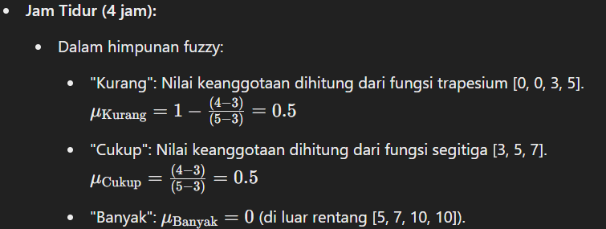
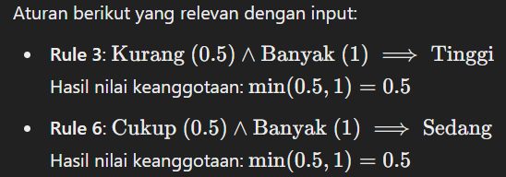
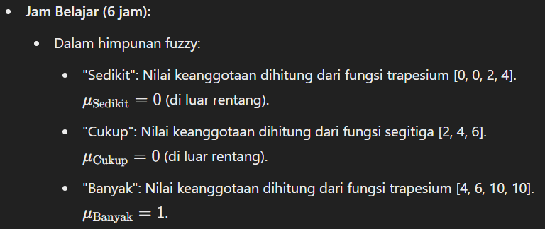
PERHITUNGAN SOAL NO 1
Sistem Prediksi Tingkat Stres Mahasiswa
1. Input yang diberikan:
Jam Tidur: 4 jam
Jam Belajar: 6 jam
a. Defuzzifikasi variabel input:
b. Evaluasi aturan fuzzy:

Slide 3
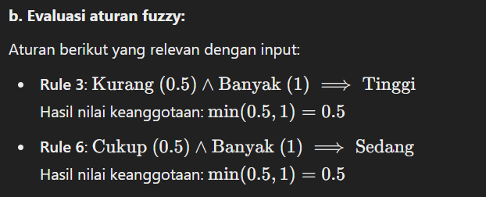
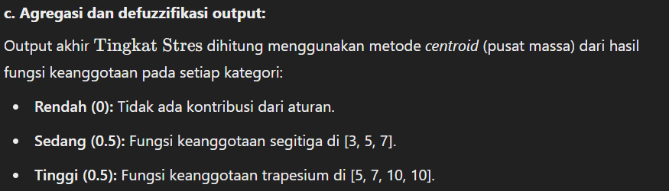
PERHITUNGAN SOAL NO 1
Setelah defuzzifikasi, nilai akhir untuk Tingkat Stres adalah sekitar 6.5.

Slide 4

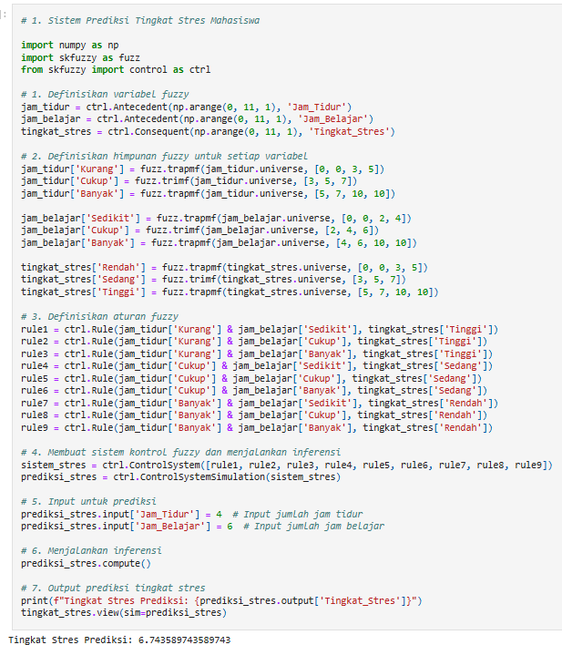
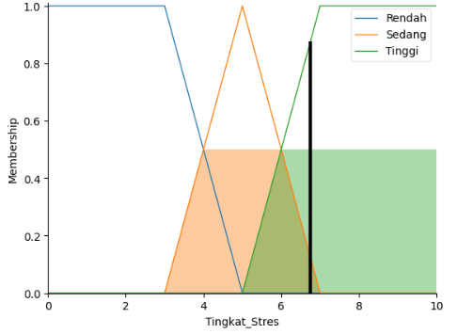
SOURCODE

Slide 5
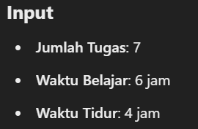
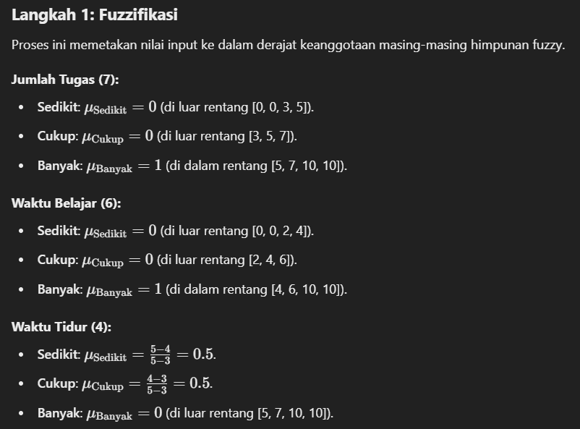
PERHITUNGAN SOAL NO 2
Buat sistem untuk memprediksi tingkat stres berdasarkan parameter seperti jumlah tugas, lama waktu belajar, dan lama waktu tidur.
Langkah 2: Evaluasi Aturan Fuzzy
Untuk setiap aturan, nilai firing strength dihitung menggunakan operator logika minimum (AND\text{AND}AND).
Rule 1:
Jika \text{Jumlah_Tugas = Banyak} \land \text{Waktu_Belajar = Banyak} \land \text{Waktu_Tidur = Sedikit} \implies \text{Tingkat_Stres = Tinggi}.
Hasil: min(1,1,0.5)=0.5
Rule 2:
Jika \text{Jumlah_Tugas = Banyak} \land \text{Waktu_Belajar = Banyak} \land \text{Waktu_Tidur = Cukup} \implies \text{Tingkat_Stres = Tinggi}.
Hasil: min(1,1,0.5)=0.5
Rule 8:
Jika \text{Jumlah_Tugas = Banyak} \land \text{Waktu_Belajar = Sedikit} \land \text{Waktu_Tidur = Banyak} \implies \text{Tingkat_Stres = Sedang}.
Hasil: min(1,0,0)=0

Slide 6
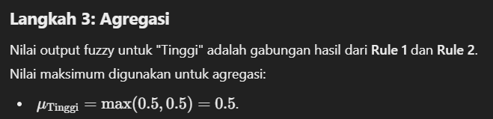
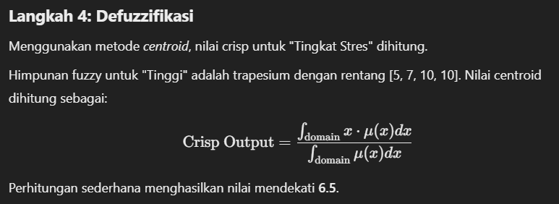
PERHITUNGAN SOAL NO 2

Slide 7
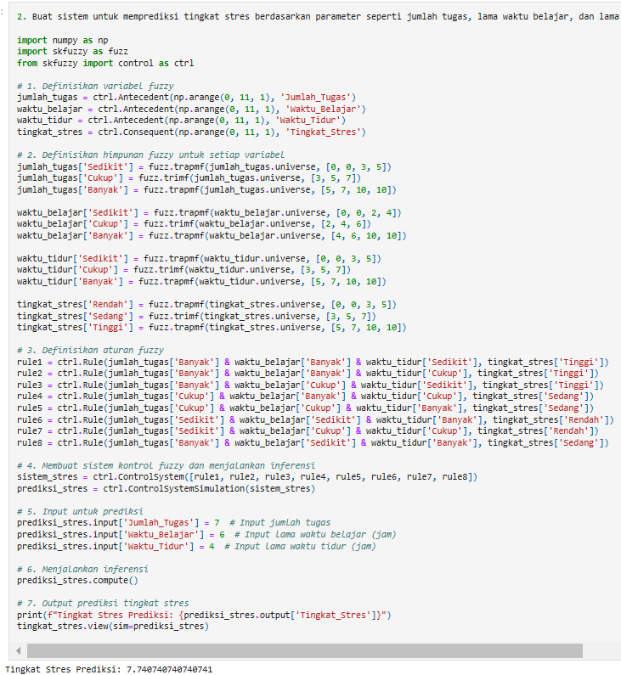
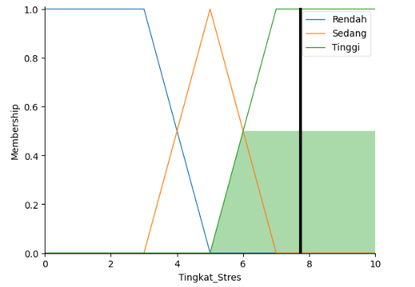
SOURCODE

